Slide 1
软 件 测 试 技 术 课 程
教师：马晓娜
山东建筑大学计算机科学与技术学院软件工程专业

Slide 2
相关知识介绍
  课程说明：
  1 关于教材：第一次统一定教材，但是没有完全符合我们课程的教材，每次课后，都会把相关资料发到公共邮箱 rjtest2015@163.com中，密码是test2015。推荐一些参考书
  参考书：
      《软件测试技术》王英龙著 清华大学出版社
      功能测试工具QTP类的书籍
      性能测试工具LOADRUNNER类的书籍
山东建筑大学计算机科学与技术学院软件工程专业

Slide 3
相关知识介绍
  课程说明：
  2 根据教学情况第9-16周安排6-7次实验课，在科学楼计算中心机房604（104台）、607（88台），希望大家遵守实验室规定。
  3 软件测试是实践性非常强的课程，需要大家动手测试相关软件。实践课程的安排是：测试的程序由老师提供，包括各种相关文档。在第9周实验课前会把任务下发下去。
山东建筑大学计算机科学与技术学院软件工程专业

Slide 4
测试基本步骤
  测试资料的收集与整理；
  熟悉所要测试的软件；
  测试方案的制定；
  测试计划的编写；
  测试实例设计与编写；
  测试准备工作；
  测试操作；
  软件缺陷记录及报告；
  修改充实测试用例及测试计划书；
  测试自动化程序的编写；
  修改、增加测试程序；
山东建筑大学计算机科学与技术学院软件工程专业

Slide 5
测试基本步骤
  测试所需的资料：
  软件及测试基本情况（进度、进展情况、分工情况等）；
  软件目前主要存在的问题；
  作为测试员，你将负责哪部分测试？
  发现缺陷后，你需要跟那个程序员沟通？
  需要使用何种测试软件？
  使用何种缺陷报告单？
  有哪些关于软件的文件、说明、定义可供参考？
山东建筑大学计算机科学与技术学院软件工程专业

Slide 6
测试基本步骤
  测试方案的内容：主要是确定需要做哪些测试？
  功能测试、安装测试和兼容性测试一般是必不可少的。
  强度测试、容量测试、数据库测试等视软件特性决定是否需要。
  需要重点关注的软件的主要功能和性能指标。
  人力、物力、资源和时间的限制。
  测试的覆盖程度。
山东建筑大学计算机科学与技术学院软件工程专业
Notes:
强度测试是测试在极端情况下的系统反应情况，包括资源极低、用户超载、连续使用等，一般一些对这些方面要求高的软件需要做强度测试，比如12306购票网站，淘宝遭遇了双11等。容量测试主要是测试用户超载的点。
测试覆盖程度：主要是测试用例的设计覆盖了多少需求点。测试用例的需求数/需求总数。这是从范围上来说的测试覆盖，还有深度来说的，比如覆盖了多少用户场景、多少程序功能、多少功能组合等。当然做到100%的覆盖是不现实的，我们一般是要求覆盖率达到85%。
在设计测试用例时，我们很少单独设计广度或深度方面的测试用例，而一般是结合在一起设计。为了从广度和深度上覆盖测试用例，我们需要考虑设计各种测试用例，如：用户场景（识别最常用的20%的操作）、功能点、功能组合、系统场景、性能、语句、分支等。在执行时，需要根据测试时间的充裕程度按照一定的顺序执行。通常是先执行用户场景的测试用例，然后再执行具体功能点、功能组合的测试。
测试覆盖率数据的收集，我们可以通过需求跟踪矩阵RTM来实现。在需求跟踪矩阵，测试人员填写的“系统测试用例”列的数据。测试人员通过计算RTM列出的需求数量，和已设计测试用例的需求数量，可以快速的计算出测试覆盖率。通过RTM，测试人员，包括项目组成员都可以很清楚的、快速的知道当前这个项目测试的测试覆盖情况。

Slide 7
测试基本步骤
  测试计划书的编写：
  测试计划书从测试资源分配、测试进度、测试方法、步骤、测试单元划分，到测试的覆盖程度、缺陷报告等都要一一列明，有章可循。目的是科学的管理测试工作。
  测试计划书是个大刚性文件，属于测试管理范畴，一开始写的比较粗，后面会慢慢补充。一般会最后分出测试需求点，每个需测试的需求点的起止时间，优先级，测试用例的选择，发布等。写测试计划需要参考需求分析文档。
山东建筑大学计算机科学与技术学院软件工程专业
Notes:
测试计划书是个大刚性文件，属于测试管理范畴，一开始写的比较粗，后面会慢慢补充。一般会最后分出测试需求点，每个需测试的需求点的起止时间，优先级，测试用例的选择，发布等。写测试计划需要参考需求分析文档。

Slide 8
测试基本步骤
  测试计划书的编写：
  测试计划书可以及早发现软件规格说明书的问题，以便及早修正。因为编写测试计划书需要仔细阅读软件规格说明，确定测试内容，这个过程会发现软件规格说明书中的问题，比如前后矛盾、描述不清楚，不完整等。
山东建筑大学计算机科学与技术学院软件工程专业
Notes:
测试计划书是个大刚性文件，属于测试管理范畴，一开始写的比较粗，后面会慢慢补充。一般会最后分出测试需求点，每个需测试的需求点的起止时间，优先级，测试用例的选择，发布等。写测试计划需要参考需求分析文档。

Slide 9
相关知识介绍
  提到软件测试，必然要关系到软件开发，大家想一下，软件是怎样开发出来的？
比如，如果我们要开发一个“学校信息管理系统”，把学校主要的工作都纳入这个系统中来，我们要怎么做呢？
《软件工程》
山东建筑大学计算机科学与技术学院软件工程专业

Slide 10
相关知识介绍
开发一个“学校信息管理系统”。
我们首先要知道一个软件开发要经历的步骤：
  可行性研究并立项（签订合同）。
  制定项目启动计划，选择项目执行过程并建立团队，包括：开发小组、测试小组、项目经理、QA等。
山东建筑大学计算机科学与技术学院软件工程专业

Slide 11
相关知识介绍
  3. 获取粗略的需求，根据获取的需求分出一级的功能模块，比如：财务管理、教务管理、人事管理、科研管理、后勤、图书馆等各职能部门的主要业务。
4. 根据需求分析选定开发方法、开发工具和软硬件及网络环境。比如：开发模型、软件体系结构、开发工具、数据库、卡和读卡器、网络、客户端机器配置和服务器配置等。
5. 获取详细的需求。开发人员写《需求分析说明书》，测试管理人员写《测试方案》。
山东建筑大学计算机科学与技术学院软件工程专业

Slide 12
相关知识介绍
6.《需求分析说明书初稿》出来后，开发小组要在一起进行讨论，主要讨论以下几方面内容：
  需求充分否，有没有不合理和有异议的地方；
  各个不同功能之间需求上有没有冲突；
  需求是否可实现；
  各模块之间如何衔接（接口部分的处理）；
经过反复的讨论和修订，最终形成正式的需求分析说明书。并交付给项目经理和QA。
山东建筑大学计算机科学与技术学院软件工程专业

Slide 13
相关知识介绍
7.项目经理和QA根据相关标准，比如：ISO或CMMI等的相关内容，对需求分析说明书进行验证和确认，如果通过则形成基线（里程碑），并把它作为配置项纳入配置管理系统。
8.测试小组一旦发现该配置项，就对他进行测试，并根据《需求分析说明书》编写《测试计划》，主要是确定测试内容，分测试模块，选择测试方法和测试工具等。 第一个重要文档：测试需求矩阵。
山东建筑大学计算机科学与技术学院软件工程专业
Notes:
验证是证明你把事儿做对了，确认是保证你做了对的事儿。

Slide 14
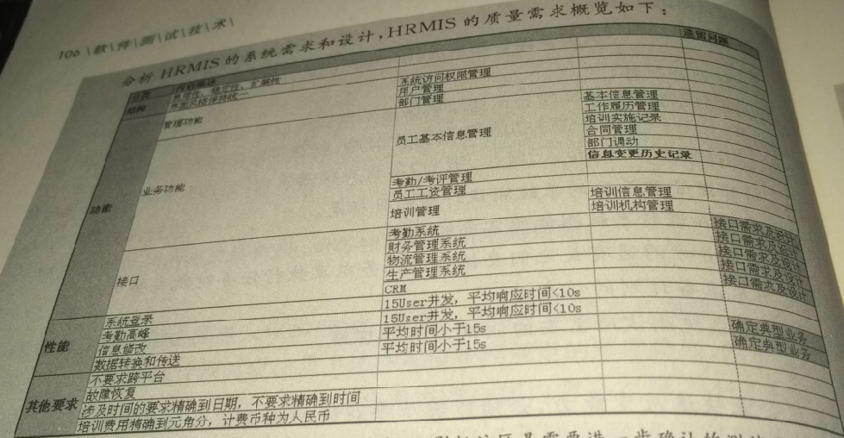
相关知识介绍
山东建筑大学计算机科学与技术学院软件工程专业

Slide 15
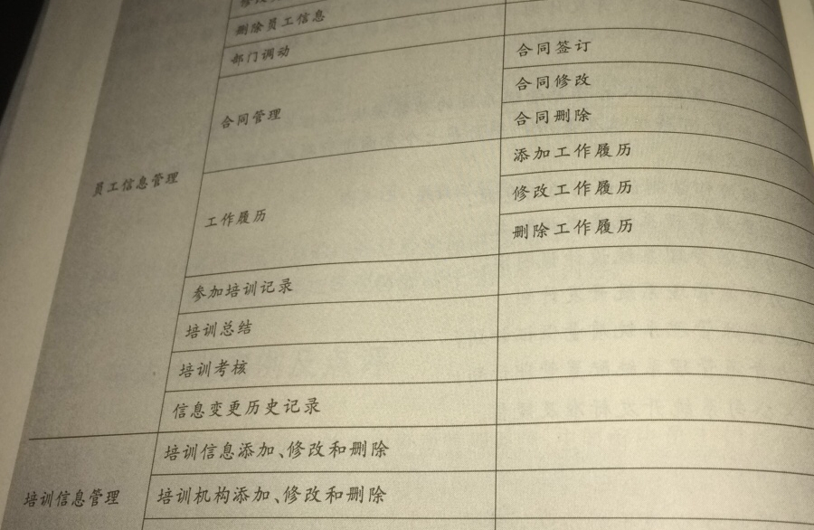
相关知识介绍
山东建筑大学计算机科学与技术学院软件工程专业

Slide 16
相关知识介绍
9.测试计划完成后也要提交项目经理和QA，他们根据相关标准，对其进行验证和确认，如果通过则形成基线（里程碑），并把它作为配置项纳入配置管理系统。
10.然后是开发人员进行概要设计和详细设计，设计相关的数据结构，各种类和接口。
11.相应设计报告也要提交项目经理。
山东建筑大学计算机科学与技术学院软件工程专业

Slide 17
相关知识介绍
12. 项目经理根据相关标准，对概要设计说明书和详细设计说明书进行验证和确认，如果通过则形成基线（里程碑），并把它作为配置项纳入配置管理系统。
13.测试人员发现新的配置项后，检出该配置项，根据这个编写测试实例补充测试计划。完成后，把结果提交项目经理和QA进行验证和确认，如果通过则形成最终正式的配置项。
山东建筑大学计算机科学与技术学院软件工程专业

Slide 18
相关知识介绍
14. 然后是开发人员进入编码阶段、测试人员等待新的配置项移交，发现移交的配置项满足要求就可以进行单元测试、集成测试，问题报告要提交项目经理和相关开发人员进行确认，确认后提交配置项入配置管理系统。
15.整体开发完成后，还要进行系统测试，主要测试系统的整体功能实现情况、还有系统的性能。
16.最后是用户和第三方参与的验收测试，用户测试、第三方测试等。
山东建筑大学计算机科学与技术学院软件工程专业

Slide 19
相关知识介绍
最终通过的系统就可以交付用户了。
通过以上讲述，大家可以看到，我们的软件开发和软件测试是交叉并行的两个过程，他们之间有交互，但并不矛盾，可以说，开发和测试两者共同保证了软件最终可以顺利完成，保证了软件的质量。当然，前提是他们是按照质量标准执行的一个可控过程。
山东建筑大学计算机科学与技术学院软件工程专业

Slide 20
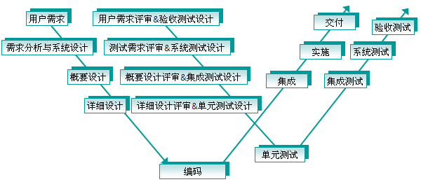
软件测试W模型
山东建筑大学计算机科学与技术学院软件工程专业

Slide 21
本节学习要点
了解软件、Bug、测试环境的概念。
要点1
掌握软件测试和软件缺陷的概念，软件环境的分类。
要点2
山东建筑大学计算机科学与技术学院软件工程专业

Slide 22
与软件测试相关的基本概念
1
什么是软件
2
不同类软件的测试不同点
3
什么是Bug
4
测试环境
山东建筑大学计算机科学与技术学院软件工程专业

Slide 23
什么是软件？
谁能解释一下“软件”的概念?
软件
程序
能够实现某种功能的指令集合。
文档
开发、使用和维护过程中产生的图文集合。
  目前，普遍认可的软件定义：
  软件是计算机中与硬件相结合的一部分，包括程序和文档。
山东建筑大学计算机科学与技术学院软件工程专业

Slide 24
什么是软件？
  软件=程序+文档
试列举我们知道的程序
QQ
WORD
新浪
开发工具
山东建筑大学计算机科学与技术学院软件工程专业

Slide 25
什么是软件？
  软件=程序+文档
试列举我们知道的文档
系统
需求规格
说明书类
用户手册
readme
宣传材料
山东建筑大学计算机科学与技术学院软件工程专业

Slide 26
什么是软件？
  软件测试=程序测试？
软件测试绝不等同于程序测试，文档测试也是软件测试的一个重要组成部分。
山东建筑大学计算机科学与技术学院软件工程专业

Slide 27
什么是软件？
程序测试
QQ，WORD，…
软件
测试
文档测试
需求说明书，用户手册，
readme …
测试
分类
硬件
测试
软件测试绝不等同于程序测试，文档测试也是软件测试的一个重要组成部分。
山东建筑大学计算机科学与技术学院软件工程专业
Notes:
比如：手机测试，即包括硬件测试，又包括软件测试。
涉及到硬件测试和软件测试，还有结构的测试，比如抗压，抗摔，抗疲劳，抗低温高温等，结构上的设计不合理，会造成应力集中，使得本身外壳变形，对于翻盖手机，盖子失效，还有其他严重问题。硬件测试一般都有严格的物理电气指标，也有专门的仪器，这里的仪器，不在多说，一般如果是专业的测试人员，不会对词陌生吧。 手机测试，一般是指软件测试。嵌入式操作系统测试

Slide 28
程序测试的主要内容
界面测试
2
程序逻辑功能
1
3
性能测试
程序测试
5
4
兼容性测试…
易用性测试
山东建筑大学计算机科学与技术学院软件工程专业

Slide 29
文档测试的主要内容
截图检验
2
文档内容
1
3
排版风格
文档测试
5
4
…
错别字
山东建筑大学计算机科学与技术学院软件工程专业

Slide 30
不同类别软件的测试也不同
能够直接操作底层的硬件、并为上层软件提供支撑的软件，如操作系统软件、各种硬件驱动程序等。这类软件需要我们结合底层的硬件加以测试。
系统
软件
能够为用户提供某种特定的应用服务的软件如office、金山词霸、QQ等。这类软件测试时需要考虑到支持它的软硬件环境的不同。
应用
软件
山东建筑大学计算机科学与技术学院软件工程专业

Slide 31
不同类别软件的测试也不同
直接在单个计算机上安装并运行的软件，如Office、画图工具、计算器等。这类软件的测试相对比较简单，不需要考虑网络传输。
单机版
软件
C指的是客户端（Client）， S指的是服务器端（Server），这种软件是基于互联网或局域网的，需要我们至少有一台服务器来安装服务器端软件，每个客户端都需要安装客户端软件。这种结构过去比较流行，但是不便于升级和维护，现在逐渐被B/S结构所取代。
C/S
结构
软件
山东建筑大学计算机科学与技术学院软件工程专业

Slide 32
不同类别软件的测试也不同
B指的是浏览器（Browser）， S指的是服务器端（Server），这种软件同样是基于互联网或局域网的，它与C/S结构的区别就在于不需要安装客户端软件，只需要有IE等浏览器就行。B/S结构软件是现在软件的主流，与C/S结构软件相比，它更便于升级和维护（升级时只需要升级服务器即可)。
B/S
结构
软件
搜狐、新浪等门户网站以及163邮箱等都属于B/S结构软件，你只需要在浏览器的地址栏输入服务器的域名（如http://mail.163.com），就可以直接访问并使用服务器端程序了。
试列举一些B/S结构的软件？
山东建筑大学计算机科学与技术学院软件工程专业

Slide 33
不同类别软件的测试也不同
目标用户是大众用户，而不是某一特殊群体，比如微软的office软件、杀毒软件等，它们共同的特点就是针对千家万户的大众消费者，而不是固定的某一类用户。测试这类软件相对比较麻烦，因为最终用户使用的计算机系统千差万别（硬件有品牌机，兼容机；操作系统有Win2000、WinXp、Linux），需要考虑硬件和软件的兼容性测试。
产品
软件
山东建筑大学计算机科学与技术学院软件工程专业

Slide 34
不同类别软件的测试也不同
目标用户是具体用户，而不是针对千家万户，它们针对特定的行业，有特定的用户。国内80%以上的软件都属于项目软件。
项目
软件
山东建筑大学计算机科学与技术学院软件工程专业

Slide 35


没有不含错误的软件
  “人非圣贤孰能无过”
  没有不含错误的程序
记事本
记事本
典型案例
  迪斯尼并不总是带来笑声
山东建筑大学计算机科学与技术学院软件工程专业
Notes:
那一次是由于迪斯尼急于让游戏上市，未修改游戏中的诸多错误，从而导致孩子们玩不成游戏。愤怒的家长们将迪斯尼告上了法庭，迪斯尼也因此蒙受了巨大的经济和名誉损失。 具体情况好像是因为游戏开发系统与一部分用户操作系统不兼容性的问题，从而导致游戏崩溃。后来迪斯尼对此事只字不提，而中国又没有上市这款游戏，故国内并没有多少关于此事的可考资料。 引用“软件测试案例”中的一段： 美迪斯尼公司的狮子王游戏软件bug 1994年圣诞节前夕,迪斯尼公司发布了第一个面向儿童的多媒体光盘游戏

Slide 36
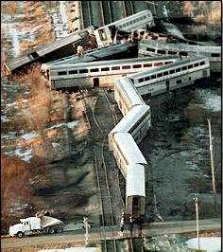
软件中的问题导致的可怕后果
// If the signal ahead is clear then increase the speed.
void increase_speed_if_safe (int speed, int signal)
{
if (signal == CLEAR) ;
increase_speed ();
}
山东建筑大学计算机科学与技术学院软件工程专业

Slide 37
测试用例的好坏
#include<stdio.h>
Void main()
{
int a[5];
int i;
int count=0;
for(i=1;i<5;i++)
{
scanf(“%d”,&a[i]);
if (a[i]==0) count++;
}
printf(“zero: %d \n”,count);
}
这个程序功能是计算数组中零的个数
第一次测试：输入 {1，2，3，4，0}
第二次测试：输入 {0，1，2，3，4}
√
山东建筑大学计算机科学与技术学院软件工程专业

Slide 38
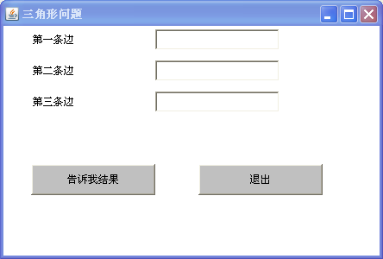
三角形问题
[三角形问题]输入三个整数，这三个数分别代表三角形三条边的长度，请判断这三个数构成的三角形是等边三角形，等腰三角形还是不等边三角形并输出相应的结果。
山东建筑大学计算机科学与技术学院软件工程专业

Slide 39
测试用例实现
一个用自然语言实现的测试用例实例
用例编号 | IsTriangle_ST_001
优先级 | 高
测试项 | 等边三角形判定功能
执行条件 | 程序可以正常运行
测试过程 | 运行程序isTriangle.class 在第一条边中输入60 ,第二条边中输入60 ，第三条边中输入60 单击“告诉我结果l”按钮
预期结果 | 等边三角形
实际执行结果
不同的组织可能使用不同的测试用例模版
山东建筑大学计算机科学与技术学院软件工程专业

Slide 40
Thank You !
Click to edit company slogan .
山东建筑大学计算机科学与技术学院软件工程专业

